Slide 1
差速器定位视觉方案（3D）
推动机器视觉无所不在的存在
视觉小百科

Slide 2
目录
项目描述
项目验证
1
2
2
目录
目录
目录
3
配置清单
3
4
逻辑流程
4
评估结果&注意事项
5
6
售后服务

Slide 3

一、项目描述
●产品名称：差速器
●产品材质：合金
●产品颜色：银白
●产品表面状态：无
●产品尺寸(mm × mm × mm)：800*300*200
●定位精度要求(视觉)：3
●检测时产品运动速度(m/s)：0
●搜索范围(mm × mm × mm)：1200.0 * 800.0 * 500.0
●工作节拍(pcs/min)：1
●相机安装方式：眼在手外
●工作距离(mm)：1800
方案布局图

Slide 4

二、项目验证
参数名称 | 参数值
3D结构光相机型号 | LSR L
3D结构光相机类型 | 3D结构光相机
中场视野 | 2100×1750
相机精度 | 1.0mm@3.0m
采集时间 | 0.5-0.9
Z(工作距离) = 1800mm, X视野大小 = 1750mm, Y视野大小 = 2100mm, Z向视野大小 = 1200-3000mm
视野图

Slide 5

二、项目验证
检测流程

Slide 6

三、配置清单
系
统
构
成

Slide 7
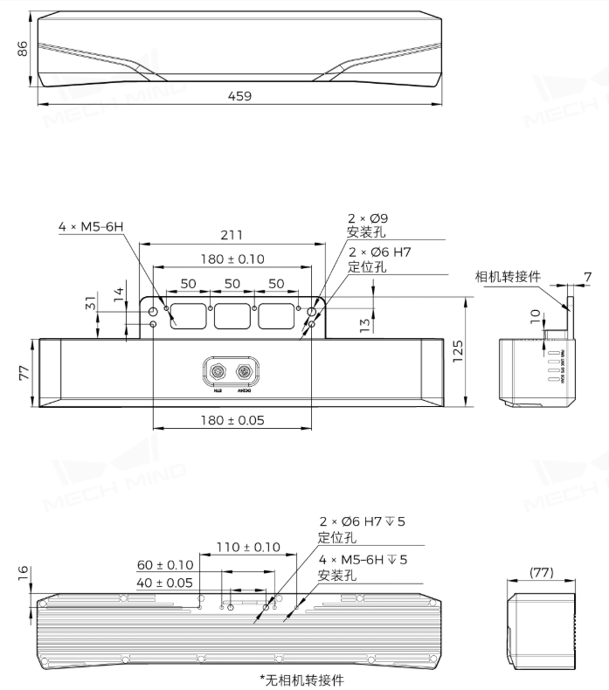
三、配置清单
相机尺寸图

Slide 8
三、配置清单
序号 | 名称 | 型号 | 单位 | 数量 | 厂家
1 | 3D结构光相机 | LSR L | 台 | 1 | 梅卡曼德/MechMind
2 | 工控机 | - | 台 | 1 | -
3 | 显示器 | - | 台 | 1 | -
4 | 软件 | Mech-Vision-VIZ | 套 | 1 | 梅卡曼德/MechMind

Slide 9
四、逻辑流程
逻辑流程
├── 图像采集
│ ├── 从相机获取图像
│ │ ├── 配置相机参数组（使用"calib"参数组进行标定）
│ │ ├── 设置相机安装方式为Eye to Hand
│ │ └── 启用场景点云ROI（范围1200×800×500mm）
├── 预处理
│ ├── 点云降采样
│ │ └── 设置降采样步长以平衡精度与处理速度
│ ├── 点过滤
│ │ └── 移除异常点（距离阈值设定为产品尺寸±20%）
│ └── 合并点云（若存在多相机输入）
├── 差速器定位检测
│ ├── 3D工件识别
│ │ ├── 加载合金材质差速器点云模板
│ │ ├── 设置匹配精度为±3mm
│ │ └── 启用最高层点云提取（优先检测顶部工件）
│ ├── 位姿调整V2
│ │ ├── 根据检测位姿计算抓取偏置
│ │ └── 设置平移裕度（X/Y轴±50mm）
│ └── 计算平面度误差（验证工件摆放姿态）
├── 结果处理
│ ├── 位姿变换
│ │ └── 将视觉坐标系转换为机器人坐标系
│ ├── 路径规划

Slide 10
四、逻辑流程
│ │ ├── 配置六轴机器人运动参数
│ │ ├── 设置直线运动（避免关节运动奇异点）
│ │ └── 启用碰撞检测（加载机器人模型和场景物体）
│ └── 输出
│ ├── 发送抓取位姿至机器人控制器
│ └── 标记检测状态（合格/不合格）
├── 通信处理
│ ├── 配置EtherNet/IP通信
│ │ ├── 设置IP地址与端口（默认50000端口）
│ │ └── 定义通信数据结构（包含位姿四元数与XYZ坐标）
│ └── 标准接口通信
│ └── 实现视觉结果到机器人路径的映射
└── 统计处理
└── 数据保存
├── 保存检测位姿与误差数据
└── 生成生产节拍统计报表（1件/分钟）

Slide 11
五、评估结果&注意事项
05 评估结果 & 注意事项
现场环境
相机安装
物料一致性
风险点：合金材质反光可能导致3D结构光相机点云采集异常
解决方案：增加防眩光遮光罩并调整环境光源角度
风险点：1800mm长距离安装易受机械振动影响定位精度
解决方案：采用刚性支架+减震基座并定期执行在线标定
风险点：不同批次合金工件表面氧化层厚度差异影响点云成像
解决方案：在软件中启用自适应增益调节功能补偿反射差异

Slide 12

六、售后服务
该设备上线后使用初期，我们会派专人进行全程跟踪；
处理解决可能发生的设备异常；
对现场人员进行培训指导；
设备调试完成后：售后服务一年；
若客户提出设备升级需求，我们会及时为您提供升级新方案。

Slide 13


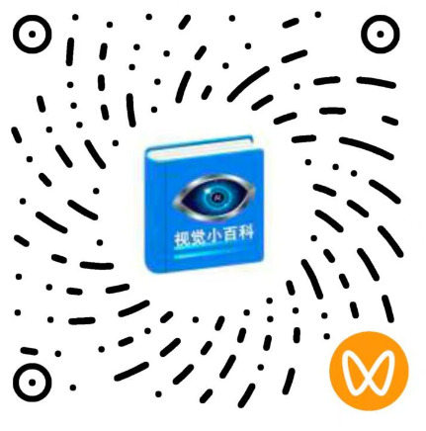
感谢关注
视频号
抖音
更多信息请访问：www.ytzrtx.com

